Slide 1
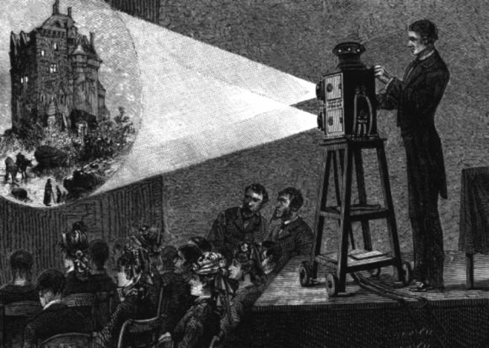
Почему видео? Что оно нам дает?

Slide 2
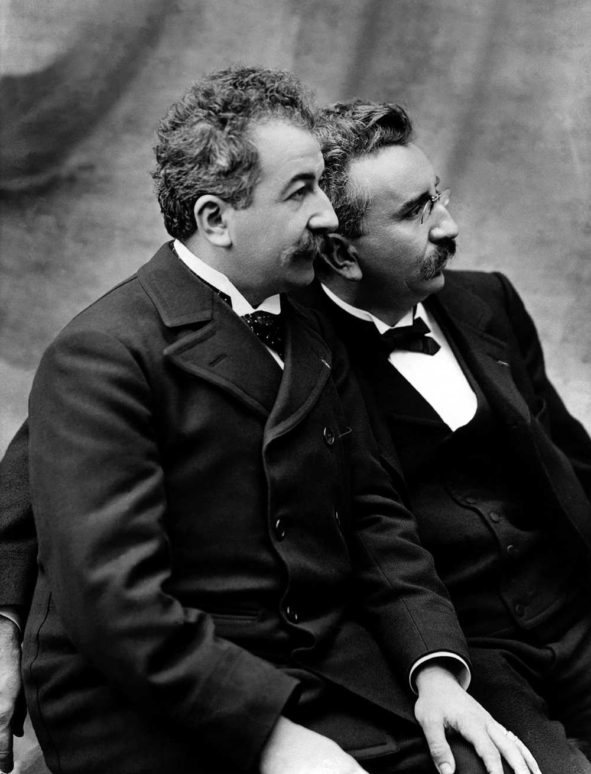
Кинематограф и телевидение – виды искусства, которые имеют самую богатую палитру для самовыражения и воздействия на зрителя.
Кино вобрало в себя все виды искусства, которые были еще задолго до появления кинематографа:
1. Литература
2. Живопись
3. Музыка
4. Театр
5. Архитектура

Slide 3
Чему мы можем научиться?
критически мыслить, анализировать. (журналистика)
структурировать. (Сценарий)
развить художественно-эстетические навыки. (Операторское искусство)
раскрывать свою личность через творчество. Создавать уникальный продукт. (Режиссура)
чувству темпо-ритма (Видеомонтаж)
научится учиться. (Кино – метафора жизни)
работать в команде. (Структура видеопроизводства)

Slide 4
Почему телевидение?
- Доступность телевидения
- Аудио — визуальная форма передачи
информации
- Личностный фактор, присутствие
яркой индивидуальности, журналиста
со своим взглядом и уникальной
харизмой
- Эффект присутствия
- Удобство

Slide 5
Современная классификация жанров тележурналистики:
Информационные:
информационное сообщение (заметка), интервью, репортаж, телевизионный отчет.
Аналитические:
корреспонденция, комментарий, беседа, обозрение, ток-шоу.
Художественно-публицистические:
очерк, эссе, зарисовка, документальный фильм.
Рубрики для школьного видео: мастер-классы, лекции, доклады, презентации, обсуждения, круглые столы, открытые уроки, школьные мероприятия (репортаж), клипы, отчеты, школьные новости, игровые фильмы, анимация, конкурсные фильмы, социальная реклама, буктрейлер, опрос, интервью – портрет.

Slide 6
Функции
Информационная
Культурно — просветительская
Интегративная (консолидирующая, объединяющая)
Социально — педагогическая
Образовательная
Рекреативная

Slide 7
Эпоха нового телевидения
Условность жанров
Нет четкой структуры и временных ограничений
Полная свобода и личная ответственность
Еще большая персонификация
Доступность к аудитории
Интерактивность
Гиперссылки

Slide 8
Исток телевидения - это кинематограф
Общие признаки:
- Драматургия
- Операторская работа
- Монтаж
- Режиссерский взгляд
Различия:
Автор – корреспондент играет ведущую роль, в отличие от кинематографа, где главный - режиссер (продюсер).
Скорость работы. ТВ работает на массового зрителя.
Актуальность.
ЧТО показывают, преобладает над тем КАК показывают. Кино более художественно – эстетический вид искусства.

Slide 9
Структура видеопроизводства
1.Подготовительный период
2.Съемочный период
3. Монтажно-тонировочный период
(Пост-продакшн)

